Slide 1

영아돌연사증후군 예방 IOT & 앱
과제 제안서 – 4조
122093 육문수
122186 김태균 15012966 박효완 16011037 신우성

Slide 2
동기 및 목적
타제품과의 차별성
시스템 구성도
활용가능성
개발 환경
개발 일정
팀&개인 목표
INDEX

Slide 3
동기 및 목적
Motivation & Purpose

Slide 4
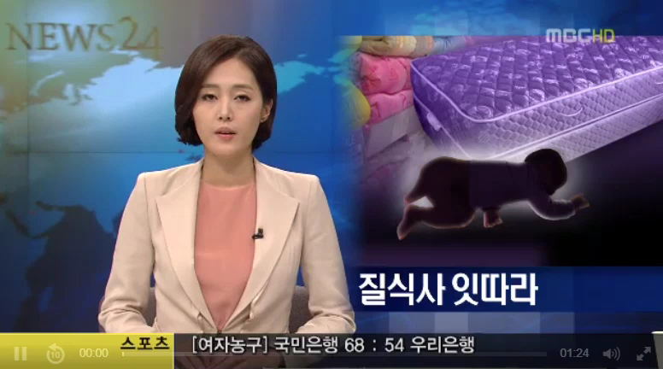

Slide 5
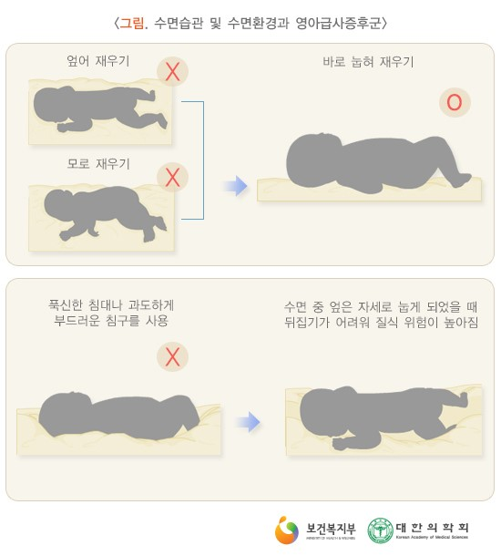
동기 및 목적
타제품과의 차별성
시스템 구성도
활용가능성
타겟층 및 수익모델
개발 환경
개발 일정
팀&개인 목표
01
02
영아돌연사증후군(SUID)
03
04
05
06
엎드려 자는 자세가 영아의 질식을 유발하는 가장 큰 요인
07
08
보호자가 항상 지켜 보기는 불가능

Slide 6
동기 및 목적
타제품과의 차별성
시스템 구성도
활용가능성
타겟층 및 수익모델
개발 환경
개발 일정
팀&개인 목표
01
02
03
04
05
영아의 기도를 막는 위험한 자세일 때,
즉각 알림이 울림으로써 빠르게 발견하여,
영아 돌연사의 가장 큰 원인인 질식사를 방지
06
07
08
목적 : 사망률 감소

Slide 7
타제품과의 차별성
Differentiation

Slide 8
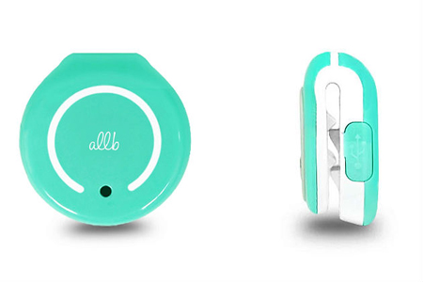
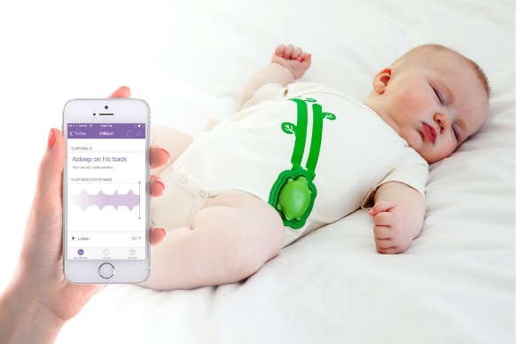
동기 및 목적
타제품과의 차별성
시스템 구성도
활용가능성
타겟층 및 수익모델
개발 환경
개발 일정
팀&개인 목표
01
02
타제품과의 차별성
03
04
05
06
07
08
<웨어러블> 올비
<웨어러블> 미모
부착형 제품들이 다수. 전자파, 배터리 문제 발생

Slide 9
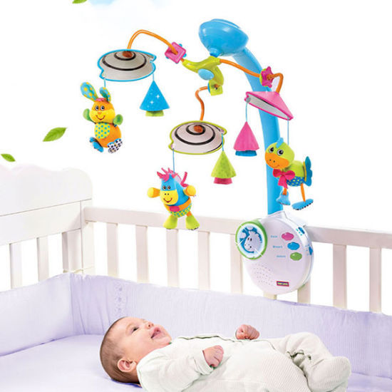


동기 및 목적
타제품과의 차별성
시스템 구성도
활용가능성
타겟층 및 수익모델
개발 환경
개발 일정
팀&개인 목표
01
02
타제품과의 차별성
03
04
05
06
07
08
모빌이나 천장에 카메라를 부착

Slide 10
시스템 구성도
System configuration map

Slide 11
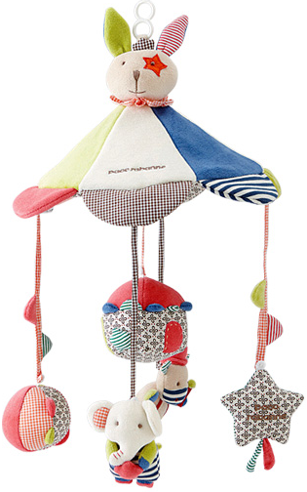


동기 및 목적
타제품과의 차별성
시스템 구성도
활용가능성
타겟층 및 수익모델
개발 환경
개발 일정
팀&개인 목표
01
02
시스템 구성도
03
Deep Learning
04
05
06
자세 분석
07
08
Server
보호자의 스마트폰에 알람
영아 촬영 및
영상처리

Slide 12
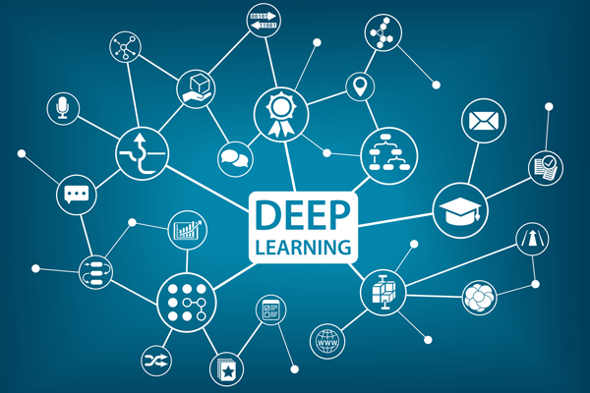
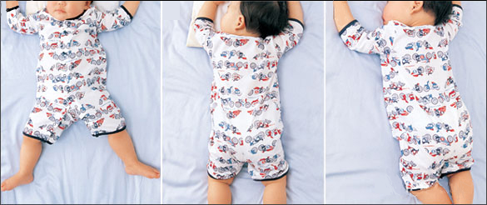

동기 및 목적
타제품과의 차별성
시스템 구성도
활용가능성
타겟층 및 수익모델
개발 환경
개발 일정
팀&개인 목표
01
02
시스템 활용 기술
03
04
05
06
07
08
Deep Learning

Slide 13
활용가능성
Availability

Slide 14
동기 및 목적
타제품과의 차별성
시스템 구성도
활용가능성
타겟층 및 수익모델
개발 환경
개발 일정
팀&개인 목표
01
02
활용가능성
03
04
보호자의 취침, 집안일, 용변, 외출, 전화 등
짧은 시간 내에 발생할 수 있는 영아돌연사증후군을 예방
05
06
07
올바른 수면 자세로 영아의 성장 및 체형 유지에 도움을 줌
08
보호자에게 다양한 육아 정보를 제공할 수 있음

Slide 15


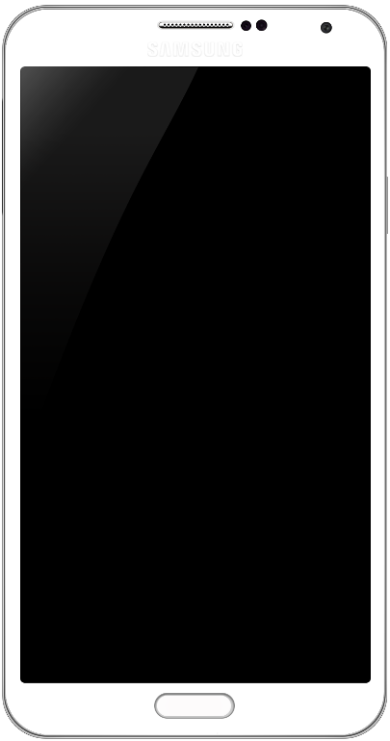
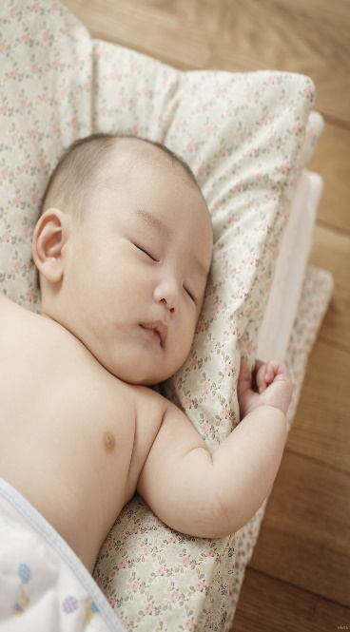
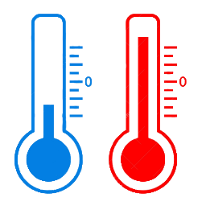

동기 및 목적
타제품과의 차별성
시스템 구성도
활용가능성
타겟층 및 수익모델
개발 환경
개발 일정
팀&개인 목표
01
02
활용가능성 - 추가기능
03
04
05
06
07
아기 울음 소리
인식 및 알림
수면 기록 체크
08
온/습도 체크
데이터 시각화

Slide 16
타겟층 및 수익모델
Target Layer and Revenue Models

Slide 17
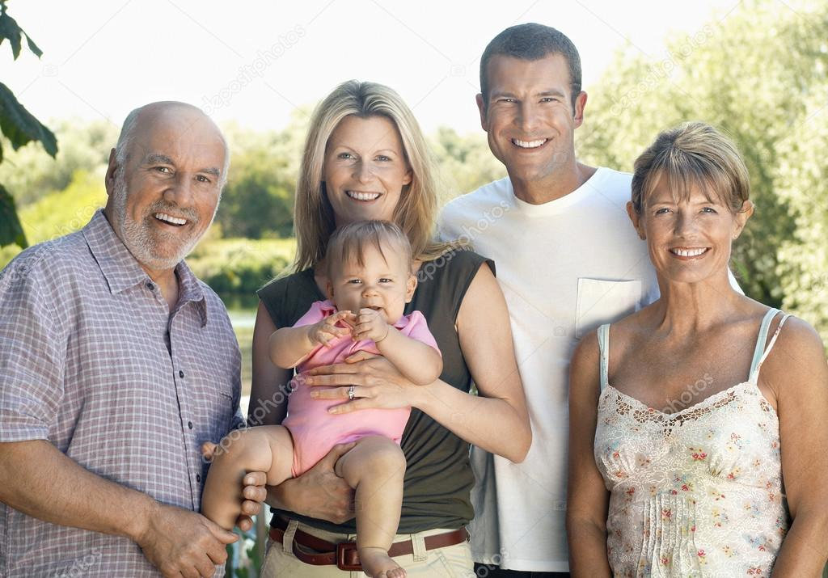
동기 및 목적
타제품과의 차별성
시스템 구성도
활용가능성
타겟층 및 수익모델
개발 환경
개발 일정
팀&개인 목표
01
02
타겟층
03
04
05
06
07
08
유아의 보호자

Slide 18

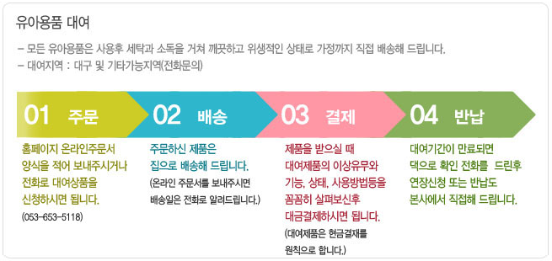
동기 및 목적
타제품과의 차별성
시스템 구성도
활용가능성
타겟층 및 수익모델
개발 환경
개발 일정
팀&개인 목표
01
02
수익모델
03
04
05
06
07
08
육아용품 대여 시장

Slide 19
개발 환경
Development environment

Slide 20
동기 및 목적
타제품과의 차별성
시스템 구성도
활용가능성
타겟층 및 수익모델
개발 환경
개발 일정
팀&개인 목표
01
02
개발 환경
03
04
언어
라이브러리
도구
05
Java
Python
OpenCV
Inception v3
Ubuntu
Android Studio
MySQL
Apache
TensorFlow
06
07
08

Slide 21
동기 및 목적
타제품과의 차별성
시스템 구성도
활용가능성
타겟층 및 수익모델
개발 환경
개발 일정
팀&개인 목표
01
02
개발 비용
03
04
제품명 | 수량 | 가격 | URL
라즈베리파이3B + 방열판 | 1 | 46,000원 | http://eleparts.co.kr/goods/view?no=5980692
적외선 카메라 나이트 비젼 | 1 | 43,100원 | http://eleparts.co.kr/goods/view?no=3727254
SD카드 16GB | 1 | 11,190원 | https://www.coupang.com/vp/products/41964695?itemId=152526624&vendorItemId=3351934762&q=micro+sd%EC%B9%B4%EB%93%9C&itemsCount=36&searchId=58424884c5624703a8fdab675b0242f6&rank=13
온/습도 센서 | 1 | 4,220원 | http://eleparts.co.kr/goods/view?no=3118109
아기 인형 | 1 | 40,800원 | https://www.coupang.com/vp/products/2736452?itemId=12604712&vendorItemId=3075656564&q=%EB%B2%A0%EB%A0%9D%EA%B5%AC%EC%96%B4%EC%9D%B8%ED%98%95&itemsCount=36&searchId=5429295e78b84190b597d98d2be8baea&rank=1
딥러닝 텐서플로 책 | 1 | 19,800원 | http://book.naver.com/search/search.nhn?sm=sta_hty.book&sug=pre&where=nexearch&query=%EA%B3%A8%EB%B9%88%ED%95%B4%EC%BB%A4%EC%9D%98+3%EB%B6%84+%EB%94%A5%EB%9F%AC%EB%8B%9D+%ED%85%90%EC%84%9C%ED%94%8C%EB%A1%9C%EB%A7%9B
 |  | 총 165,110원
05
06
07
08

Slide 22
개발 일정
Development schedule

Slide 23
동기 및 목적
타제품과의 차별성
시스템 구성도
활용가능성
타겟층 및 수익모델
개발 환경
개발 일정
팀&개인 목표
01
02
개발 일정
03
04
세부 일정 |  | 3 월 |  |  |  | 4 월 |  |  |  | 5 월 |  |  |  |  | 비고
 |  | 2 | 3 | 4 | 5 | 1 | 2 | 3 | 4 | 1 | 2 | 3 | 4 | 5
기획 | 아이디어 회의 및 사전조사 |  |  |  |  |  |  |  |  |  |  |  |  |  | 팀 전체
 | 개발 환경 구축 |  |  |  |  |  |  |  |  |  |  |  |  |  | 팀 전체
설계 | 하드웨어 설계 및 모델링 |  |  |  |  |  |  |  |  |  |  |  |  |  | 육문수, 김태균
 | 서버 / DB 설계 |  |  |  |  |  |  |  |  |  |  |  |  |  | 박효완, 신우성
 | 애플리케이션 설계 |  |  |  |  |  |  |  |  |  |  |  |  |  | 팀 전체
개발 | 얼굴인식 및 영상처리 |  |  |  |  |  |  |  |  |  |  |  |  |  | 육문수, 김태균
 | 서버 / DB 구축 |  |  |  |  |  |  |  |  |  |  |  |  |  | 박효완, 신우성
 | Deep Learning |  |  |  |  |  |  |  |  |  |  |  |  |  | 김태균, 신우성
 | 애플리케이션 기능 |  |  |  |  |  |  |  |  |  |  |  |  |  | 박효완, 육문수
 | 애플리케이션 UI |  |  |  |  |  |  |  |  |  |  |  |  |  | 박효완, 육문수
 | 3D printing |  |  |  |  |  |  |  |  |  |  |  |  |  | 육문수, 김태균
데이터 | 아기 사진 수집 |  |  |  |  |  |  |  |  |  |  |  |  |  | 김태균, 신우성
테스트 | 오류 수정 및 정확도 향상 |  |  |  |  |  |  |  |  |  |  |  |  |  | 팀 전체
05
06
07
08
CONTENTS 5
개발일정

Slide 24
팀 & 개인 목표
Team & Individual Goal

Slide 25

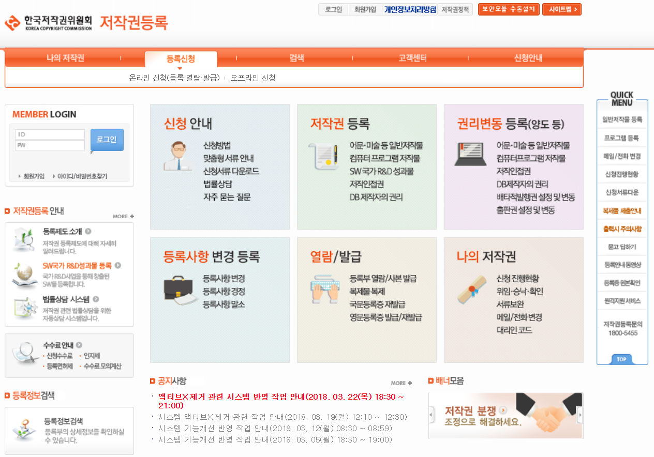


동기 및 목적
타제품과의 차별성
시스템 구성도
활용가능성
타겟층 및 수익모델
개발 환경
개발 일정
팀&개인 목표
01
02
팀 목표
03
04
05
06
07
08
SW저작권 등록
특허 출원
공모전 출품
(모집 중인 공고 수집중)

Slide 26




동기 및 목적
타제품과의 차별성
시스템 구성도
활용가능성
타겟층 및 수익모델
개발 환경
개발 일정
팀&개인 목표
01
개인목표: 서버의 개념을 알고 라즈베리파이와 안드로이드 연동과 안드로이드 애플리케이션으로 사용성을 높이겠습니다. 프로젝트 완성도 있게 구현하고 프로그래밍 실력향상을 목표로 하고 있습니다.
02
03
박효완
04
개인목표: 하드웨어를 설계 및 3D printing을 하여 제품화 하겠습니다. 안드로이드와 연동을 통해 사용자의 접근성을 높이고 제품의 예산을 조절하여 시장가치가 있는 제품을 완성시키는 것을 목표로 하겠습니다.
05
06
육문수
07
개인목표: 딥러닝을 공부하고, 정확도를 위해 여러 가지 모델을 사용하여 정확도를 높이겠습니다. 또한 ubuntu 운영체제를 바탕으로 virtualenv 등 툴을 사용하여 모듈별 충돌을 유의하여 설계 중 이슈들을 효율적으로 해결하고 싶습니다.
08
김태균
개인목표 : 다양한 서류작업 능력을 향상시키고 앱의 다양한 UI와 UX를 공부하겠습니다. 그리하여 사용자의 편의성을 최대한 반영하여 손 쉽게 사용할 수 있도록 만들고 싶습니다
신우성

Slide 27
Thank you
Capstone 4조

